Slide 1

组合逻辑电路设计
——表决器

Slide 2

实验目的
1、熟练掌握组合逻辑电路的设计方法；
2、采用中规模集成电路设计无弃权表决器电路；
3、测试验证设计的逻辑电路。

Slide 3
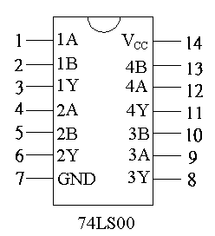
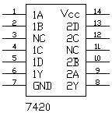
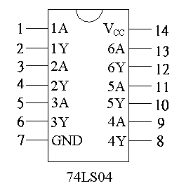
实验器材
数字电路实验箱，集成电路芯片74LS20×2、74LS00、74LS04

Slide 4
组合逻辑电路设计步骤
1、根据设计任务的要求，画出真值表；
2、根据真值表写出表达式；
3、用卡诺图或公式法对表达式进行化简或者根据需要转换成合适的形式；
4、根据逻辑表达式画出逻辑图，用集成电路芯片构成电路；
5、根据逻辑图，在数字逻辑实验箱上搭出具体电路，验证设计的正确性。

Slide 5
实验内容
1、设计一个无弃权的四人多数表决器
（1）根据题意列出半加器的真值表
（2）根据真值表写出逻辑表达式
（3）变换表达式，采用与非门实现

Slide 6
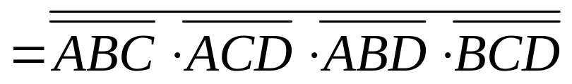

四人无弃权多数表决器真值表
A | 0 | 0 | 0 | 0 | 0 | 0 | 0 | 0 | 1 | 1 | 1 | 1 | 1 | 1 | 1 | 1
B | 0 | 0 | 0 | 0 | 1 | 1 | 1 | 1 | 0 | 0 | 0 | 0 | 1 | 1 | 1 | 1
C | 0 | 0 | 1 | 1 | 0 | 0 | 1 | 1 | 0 | 0 | 1 | 1 | 0 | 0 | 1 | 1
D | 0 | 1 | 0 | 1 | 0 | 1 | 0 | 1 | 0 | 1 | 0 | 1 | 0 | 1 | 0 | 1
Y | 0 | 0 | 0 | 0 | 0 | 0 | 0 | 1 | 0 | 0 | 0 | 1 | 0 | 1 | 1 | 1

Slide 7
